Slide 1
Анализ игры Zombie Revolution, ее популярности и монетизации

Slide 2
Основные метрики
Всего пользователей – 3 078
Повторных регистраций нет
Минимальная дата регистрации – 01.07.2022
Максимальная дата регистрации – 30.03.2023
Неопределенного времени регистрации нет
Количество сессий – 27 161
Количество сессий больше 5 минут – 19 357
Доля сессий больше 5 минут - 0,71
Количество приглашений в игру – 7 933
Количество пользователей, которые рассылали приглашения – 2 992
Доля приглашенных друзей, установивших игру – 0,36

Slide 3
Динамика пользовательской базы
Рост количества пользователей с января по март 2023 г.
Наибольшее количество регистраций – март 2023 г.

Slide 4
Динамика игровых сессий
Рост количества сессий с февраля 2023 г.
Доля сессий дольше 5 минут снизилась в марте и апреле 2023 г.

Slide 5
Динамика средней длительности игровой сессии
В марте 2023 г. «всплеск» средней длительности игровой сессии

Slide 6
Динамика доли сессий более 1 часа среди всех сессий
Падение в декабре 2022г .
Увеличение до 70% в апреле 2023 г.

Slide 7
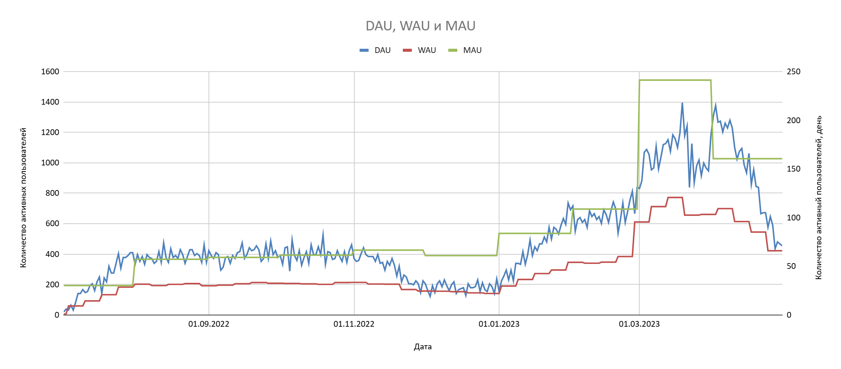
Анализ маркетинговой акции
Рост активных пользователей в первые 3 недели марта 2023 г.

Slide 8
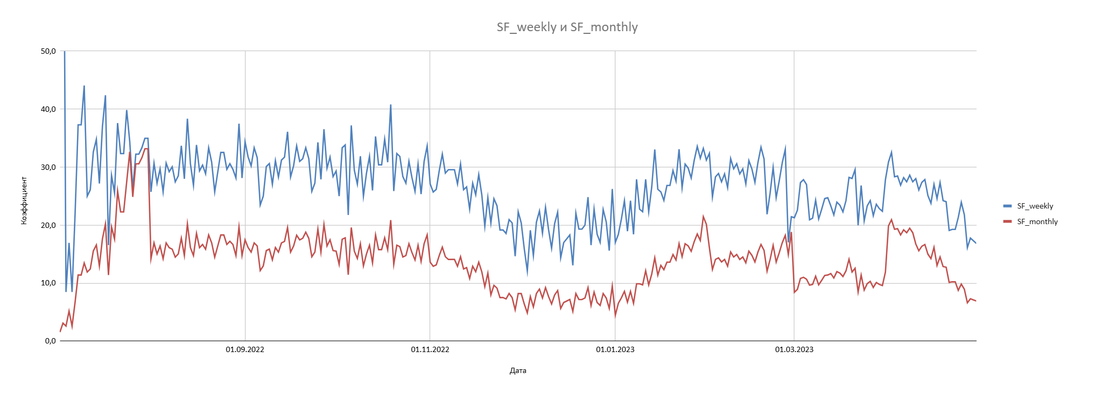
Анализ Sticky Factor Weekly, Sticky Factor Monthly
В марте 2023 г. снизились коэффициенты Sticky Factor Weekly, Sticky Factor Monthly из-за большего количества регистраций новых пользователей

Slide 9
Пользователи, которые получат бонусные кристаллы и золотые монеты
ID пользователя | Длительность сессий, часы
2902744 | 162
2903516 | 140
2901980 | 130
2901943 | 130
2902753 | 127
2903006 | 121
2901218 | 119
2901168 | 118
2903361 | 118
2902442 | 113
2901948 | 113
2902846 | 112
2901648 | 111
2902723 | 104
2901672 | 102
2901519 | 96
2903986 | 95
2903106 | 92
2902358 | 90
2901282 | 87
2901611 | 84
2903797 | 84
2903735 | 83
2903053 | 82
2902281 | 81

Slide 10
Анализ проблемных записей
Количество сессий, у которых отсутствует время окончания – 3 262
Доля сессий, у которых отсутствует время окончания – 0,12
Доля проблемных записей для iOS – 0,19
Доля проблемных записей для Android – 0,0075

Slide 11
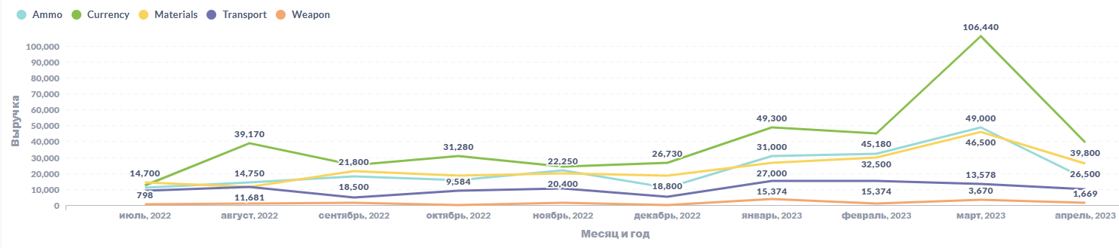
Динамика клиентских выплат по месяцам по типам продукта
Общая выручка за март 2023 г. выросла за счет продажи валюты

Slide 12
Динамика выручки и среднего количества приобретаемых кристаллов на одну покупку
С января 2023 г. снизилось среднее количество приобретаемых кристаллов
Выручка осталась на том же уровне , кроме марта 2023 г.
В марте 2023 г. выручка выросла в 3 раза, вероятно, за счет новых пользователей

Slide 13
Средняя выручка на одного человека за один месяц для каждой когорты
Самая прибыльная когорта – март 2023 г.
На втором месте – февраль 2023 г.

Slide 14
Анализ таргетированной рекламы в ноябре-декабре 2022 года
Более дорогая таргетированная реклама принесла более лояльных игроков

Slide 15
Анализ «вирусности» игры
K-factor – 0,92
«Ожидаемый» объем регистраций пользователей с учетом «вирусности» игры - 315

Slide 16
Описание критериев лояльных пользователей
Критерий crit_invite: лояльным считается тот пользователь, который пригласил как минимум троих друзей, из которых как минимум один в результате зарегистрировался в нашей игре.
Критерий crit_1000: лояльным считается тот пользователь, который заплатил суммарно больше 1000 рублей за всё время (не строго).

Slide 17
Динамика LMAU для критерия crit_invite
С января 2023 увеличение лояльных пользователей
В марте 2023 г. пик лояльных активных пользователей - 532

Slide 18
Динамика LMAU для критерия crit_1000
Максимальное количество лояльных активных пользователей в марте 2023 г. – 230

Slide 19
Динамика LMAU для критериев crit_invite и crit_1000
Максимальное количество лояльных активных пользователей в марте 2023 г. – 76

Slide 20
Динамика LMAU для критериев crit_invite или crit_1000
Максимальное количество лояльных активных пользователей в марте 2023 г. – 686

Slide 21
Средние выплаты лояльных пользователей за 1 месяц
Средние выплаты лояльных пользователей, которые входят в топ-100 по средним выплатам за один месяц своей жизни, варьируются от 870 до 5250.

